Slide 1

Mehmondorchilik odobi
1-sinf Tarbiya fanidan
Mavzu: Mehmondorchilik odobi
Mòminova Klara

Slide 2

Mehmondorchilik odobi
Reja:
1. Mehmondorchilikning tarixi
2. Mehmon kutib olish odoblari
Mòminova Klara
3. Mehmondorchilikda dasturxon tarovati

Slide 3

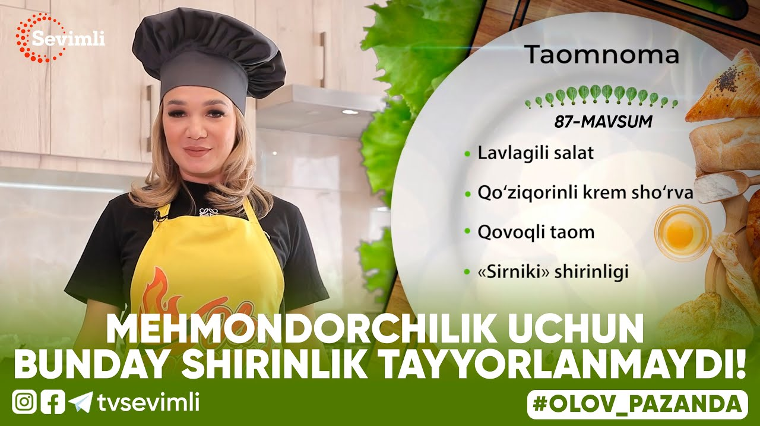
...
1. Mehmondorchilikning tarixi
Mehmondorchilik—bu o‘zbek milliy an'anasi bo‘lib, uzoq tarixga ega. Mehmondo‘stlik odatlari qadimiy davrlardan boshlab shakllangan. O‘zbeklar mehmonni uyingga baxt olib keluvchi deb hisoblaydilar. Mehmondorchilikda dasturxonning to‘kinligi ahamiyatli hisoblanadi va bu orqali uyning boyligi va mehmondo‘stligi ko‘rsatiladi. Odatda, dasturxonga non, palov, osh va boshqa milliy taomlar qo‘yiladi. Mehmonlar uchun o‘ziga xos joylar—mehmonxona ajratiladi. Tarixiy manbalarga ko‘ra, o‘zbeklarda mehmondo‘stlikni qadrlash qadimdan mavjud bo‘lgan, bu bora juda ko‘p maqollar ham yaratilgan. 20-asrning oxiri va 21-asrning boshlarida ham mehmondorchilikning o‘rni saqlanib qolinmoqda va zamonaviylikka moslashtirilgan shakllarda davom etmoqda.
t.me/slaydai_bot

Slide 4

...
Mehmon kutib olish odoblari—barcha millatlarda muhim madaniy qadriyat hisoblanadi. O‘zbekistonda mehmonlarga hurmat ko‘rsatish muhim ahamiyatga ega. Mehmonlar xonadonga kirishda iliq so‘zlar bilan qarshi olinadi va odatda dasturxon yozib, choy tortiq qilinadi. Mehmonlar toza va tartibli o‘tirish xonasiga kuzatiladi. Bosh kiyim va paltolar echilishi uchun alohida joy tayyorlanadi. Onda-sonda choy va shirinliklar taklif etiladi. Ota-ona yoki oilaning yoshi ulug‘ kishi mehmon bilan dastlabki suhbatni boshlaydi. Mehmonlarga o‘zgacha hurmat belgisi sifatida barcha hushmuomalali munosabatda bo‘lishlari muhimdir. Mehmonni kuzatish jarayonida, qabul qiluvchilar iliq xayrlashuv so‘zlari aytib, mehmonni eshikdan ko‘ngilli kuzatib qo‘yadilar.
t.me/slaydai_bot

Slide 5
...
Mehmondorchilikda dasturxon tarovati mehmonlarga ko'rsatadigan hurmatning va an'anaviy qadriyatlarning muhim qismi hisoblanadi. O'zbek dasturxoni odatda rang-barang va xilma-xil taomlardan iborat bo'ladi. An'anaga ko'ra, dasturxonda har bir mehmon uchun 5-7 xil turdagi meva, 4-5 xil non va 3-4 xil go'shtli taomlar bo'lishi kerak. Shirinliklar qatorida 3-5 turdagi pishiriqlar va shirinmevalar taklif etiladi. Mehmondorchilik marosimida choy damlash alohida o'rin egallaydi va odatda 40-50 daqiqada to'liq dasturxon tayyorlanadi. Mehmonlar soniga ko'ra dasturxon uzaytiriladi, va ularni kutib olishda 10-15 daqiqa vaqt ajratiladi. Yaxshi uy egasi uchun 6-8 turdagi shirin ichimliklar ham mavjud bo'lishi mumkin.
t.me/slaydai_bot

Slide 6

...
4. Mehmonlar uchun oziq-ovqat tayyorlash
4. Mehmonlar uchun oziq-ovqat tayyorlashda o'rtacha har bir mehmon uchun 500-700 grammdan ovqat qilib tayyorlash tavsiya etiladi. Asosiy taomlar orasida go'sht yoki baliq tahminan 150-200 gramm hisobida bo'lishi kerak. Salatlar uchun har bir kishi uchun 150-200 gramm ajratiladi. Ichimliklar, jumladan suv, mevali sharbatlar va gazli ichimliklar, har bir mehmon uchun o'rtacha 1-1.5 litr tayyorlanadi. Shirinliklar uchun esa taxminan 100-150 gramm kerak bo'ladi. Mehmonlarning xilma-xil didini hisobga olgan holda, bir-ikki turli ichimlik hamda shirinlik tayyorlash maqsadga muvofiqdir. Umumiy ovqat miqdori mehmonlar soniga ko'paytiriladi.
t.me/slaydai_bot

Slide 7
...
Mezbonning mehmon bilan muloqoti odob-axloq qoidalariga amal qilishni talab qiladi. Dastlab, mehmonni iliq kutib olish muhim, uyning ichki qismida qulay joy taqdim etiladi. Muloqot davomida mehmondo'stlik namoyish etilishi lozim, mehmonning qiziqishlariga ko'ra mavzular tanlanadi. Uchrashuv davomiyligi odatda 1 dan 3 soatgacha bo'lib, mehmonning vaqtiga hurmat bilan yondashiladi. Mehmon kelganidan keyin 15 daqiqa ichida choy yoki qahva taklif etiladi, dasturxon atrofida esa 2 soatgacha suhbatlashish mumkin. Mehmon jo'nayotganida, u yoqimli taassurotlar bilan kuzatiladi, bu jarayon 5-10 daqiqa davom etadi. Mehmon ketganidan so'ng, undan minnatdorlik bildirish uchun 24 soat ichida xabar yuboriladi.
t.me/slaydai_bot

Slide 8
Mehmondorchilik odobi
E'tiboringiz uchun rahmat!
Mòminova Klara

